Slide 1
2019年度 宇都宮大学教員免許状更新講習
【中学校理科の実験講習】
ボルタ電池、備長炭電池

Slide 2
化学電池
金属の酸化還元・・・電子の授受
酸化：酸素と化合 → 電子を放出
還元：酸素と別れる → 電子を受け取る
Zn：電子を放出・・・酸化
H+：電子を受け取る・・・還元
酸化
A- → A + e-
仕事
＋）
還元
B + e- → B-
酸化還元反応
A- + B → A + B-
酸化
還元

Slide 3
化学電池
ボルタ電池
e-
e-
Zn
Zn
Cu
Cu
H₂SO₄
化学変化
亜鉛が溶ける
Zn → Zn2+ + 2e-
Zn + 2H+ → Zn2+ + H₂↑
水素が発生する
2H+ + 2e- → H₂↑
電池：
（実験：電子オルゴール）
亜鉛が溶けて水素を出す。亜鉛と水素の間の電子のやりとり。
・・・電気エネルギーへの変換・・・そのままだと外に取り出せない
→銅電極を接続することにより亜鉛が溶ける反応と水素が生成する反応が
二つに分かれ、導線を通じて電流を取り出すことができる
Notes:
ボルタ電池のふしぎ：単独、オルゴール、ショート回路

Slide 4
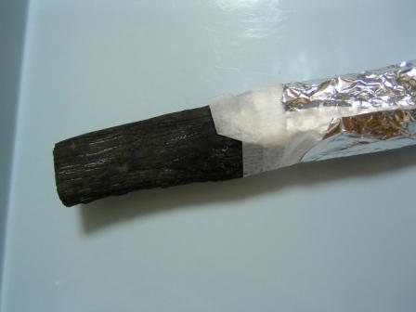
備長炭電池
貸そう／か／な、 ま／あ／あ／て／に／す／な、ひ／ど／す／ぎる／借／金
K ／Ca／Na、Mg／Al／Zn／Fe／Ni／Sn／Pb、H ／Cu／Hg／ Ag ／Pt／Au
＋極の反応物質
：空気中の酸素
ー極の反応物質
：アルミニウム
Notes:
炭電池、３３円電池

